Slide 1
Системный подход в организации воспитания школьников в г.Казани
Управление образования Исполнительного комитета
муниципального образования города Казани
Главный специалист
Управления образования Исполнительного комитета г.Казани
М.В.Леонтьева
24 августа 2015 года

Slide 2
Городской проект «Звезда Победы»
«Живая память»
5 направлений
«История
одного экспоната»
«Свято
помним
и храним»
«Поклонимся
великим тем годам»
«Фестиваль»

Slide 3
Школьные музеи
Район | Кол-во учреждений | Кол-во музеев
Авиастроительный | 19 | 16
Вахитовский | 19 | 21
Кировский | 17 | 22
Московский | 21 | 28
Ново-Савиновский | 24 | 22
Приволжский | 29 | 30
Советский | 35 | 36
В 164 учреждениях города функционируют
175 музеев.

Slide 4
Городской смотр-конкурс школьных музеев
1 место- МАОУ «Гимназия №139» Приволжского района
(руководитель музея- Л.Н.Блохина,
заместитель директора по воспитательной работе- Э.Ю.Хуснутдинова)
2 место – МАОУ «Лицей №121» (ЦО № 178) Советского района
(руководитель музея- Н.Б.Якупова,
заместитель директора по воспитательной работе- Н.А.Николаева)
2 место- МБОУ «СОШ № 23»Ново-Савиновского района
(руководитель музея- Н.Г.Овчинникова,
заместитель директора по воспитательной работе- Н.А.Николаева)
3 место- МБОУ «СОШ № 78» Приволжского района
(руководитель музея- Л.Н.Блохина,
заместитель директора по воспитательной работе- Н.А.Приходько)
«За активную поисково-исследовательскую деятельность»
МБОУ «СОШ № 101»
(директор- Т.Н.Петрова, заместитель директора по воспитательной работе Л.К. Миннубаева)

Slide 5
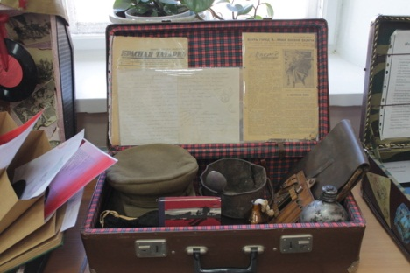
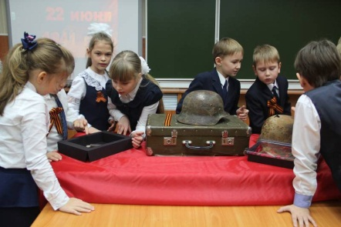
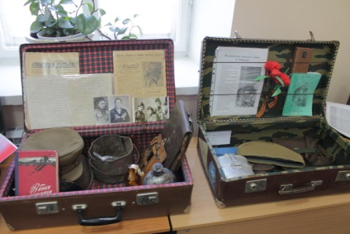
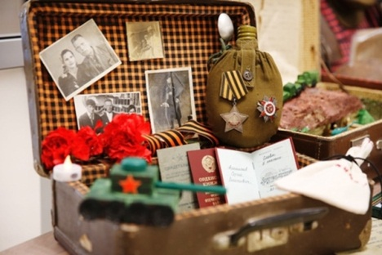
Городской проект «Музей в чемодане»
Район | Количество учреждений в районе | Кол-во учреждений, имеющие «Музей в чемодане» | Учреждения, не имеющие «Музей в чемодане»
Авиастроительный | 19 | 16 | СОШ №33; СОШ №119; Гимназия № 36
Вахитовский | 19 | 16 | Гимназия №1; СОШ № 51; IT-лицей
Кировский | 17 | 17 | -
Московский | 21 | 21 | -
Ново-Савиновский | 24 | 19 | Лицей-интернат №7; СОШ №№9; 43; 89;146
Приволжский | 29 | 27 | СОШ №№24; 82
Советский | 35 | 35 | -
В 151 учреждении города реализуется проект
«Музей в чемодане»

Slide 6
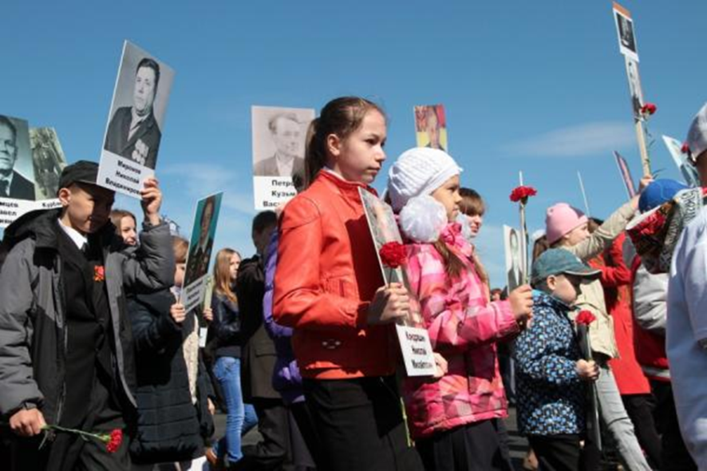
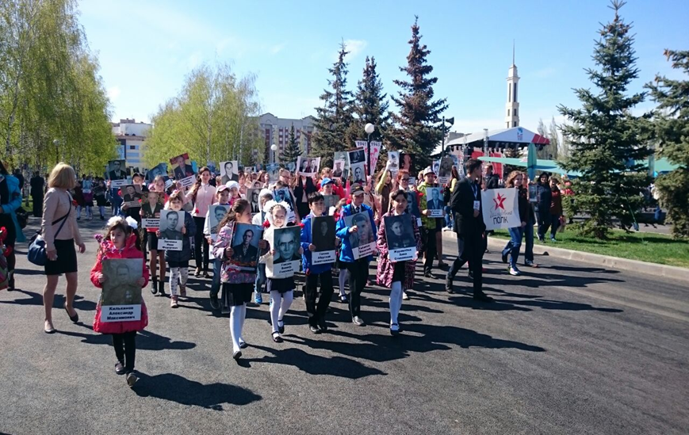
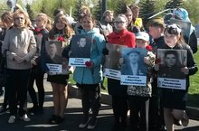
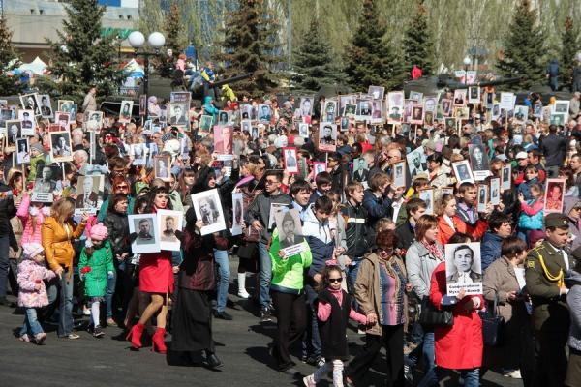
Всероссийская акция «Бессмертный полк»
В акции «Бессмертный полк»
приняло участие более 400 школьников города

Slide 7
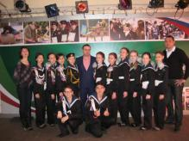
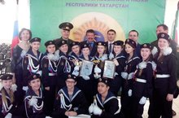
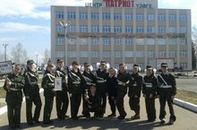
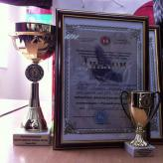
Конкурс смотра строя и песни
Городской этап
1 место- МБОУ «СОШ №177»
Ново-Савиновского района
2 место – МБОУ «СОШ № 115»
Авиастроительного района
3 место- МБОУ «СОШ № 60»
Авиастроительного района
Республиканский этап
1 место- МБОУ «СОШ №177»
Ново-Савиновского района
3 место – МБОУ «СОШ 3 115»
Авиастроительного района

Slide 8
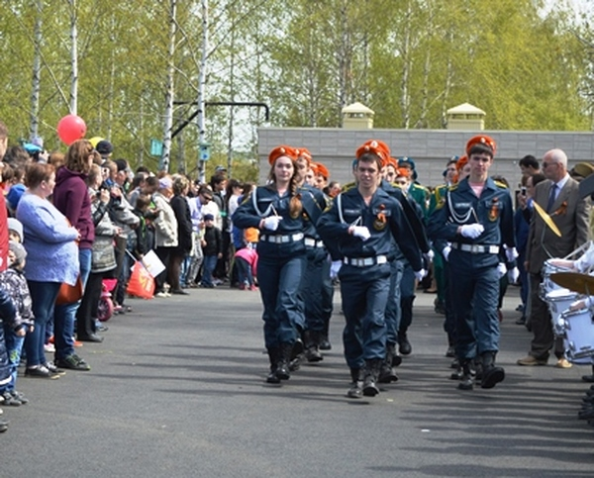
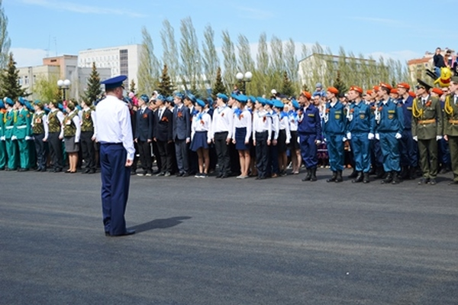
Парад юнармейских отрядов
Район | Учреждения
Авиастроительный | СОШ №№ 60, 115
Вахитовский | СОШ№№ 39,51
Кировский | СОШ№№ 67, 137
Московский | СОШ №99, Гимназия 122
Ново-Савиновский | СОШ №89, 177 Гимназия 7
Приволжский | СОШ № 78, 114, Гимназия 52
Советский | СОШ № 101, 161 Лицей №№ 149, 159
В Параде приняло участие
18 отрядов учреждений города

Slide 9
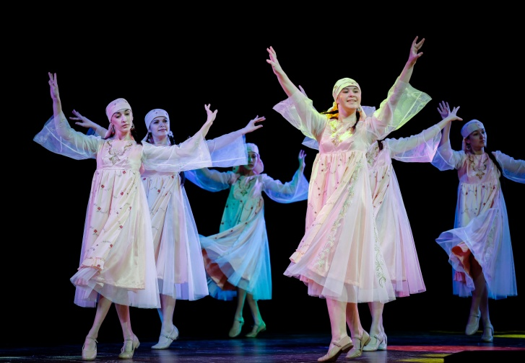
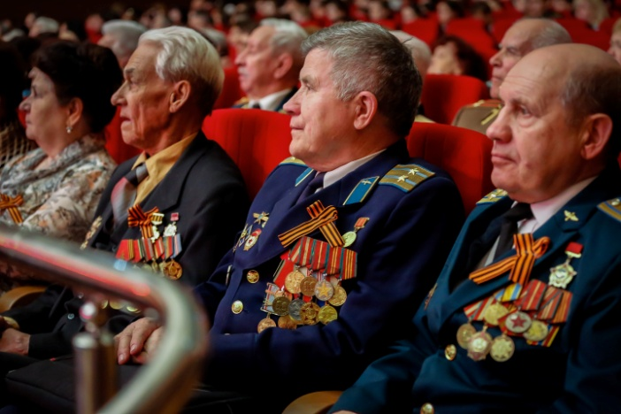
Профильная патриотическая смена
«Мы наследники твои, Великая Победа»
Охват учащихся-13000 детей
Городской хоровой форум
В форуме приняли участие более 700 учащихся ДМШ
Фестиваль творческих коллективов «Наследники Великой Победы»
В концерте приняли участие более 1500 учащихся образовательных учреждений

Slide 10
Республиканские гранты
Победители Республиканских конкурсов патриотической и поисковой работы
Номинация | Республиканский смотр-конкурс строя и песни | Историко-патриотическая акция «Родные лица Победы»
Сумма гранта | 90000 рублей | 90000 рублей
 | СОШ №177 Ново-Савиновского района | СОШ № 101 Советского района
 | СОШ № 115 Авиастроительного района | СОШ № 62 Авиастроительного района
Грант в размере 50000 рублей
МБОУ ДОД «ДДЮТиЭ «Простор» Ново-Савиновского района МБОУ «СОШ № 137» Кировского района МБОУ «Гимназия №139» Приволжского района

Slide 11
Благотворительный проект «С добром в сердце»
Благотворительная ярмарка-продажа изделий, сделанных своими руками
Размер собранных денежных средств- 50000 рублей
Благотворительная акция «Доброта- лучший подарок»
Размер собранных денежных средств- 70000 рублей
Городская акция «70 добрых дел»
Проведение благотворительных акций и концертов
Акция «Подари море детям»
20 школьников были отправлены в детский оздоровительный лагерь г.Анапа
Уроки добра
10792 пятиклассника получили в подарок «буклет благотворительности»
Добровольческая акция «Весенняя неделя добра- эстафета добрых дел.»

Slide 12
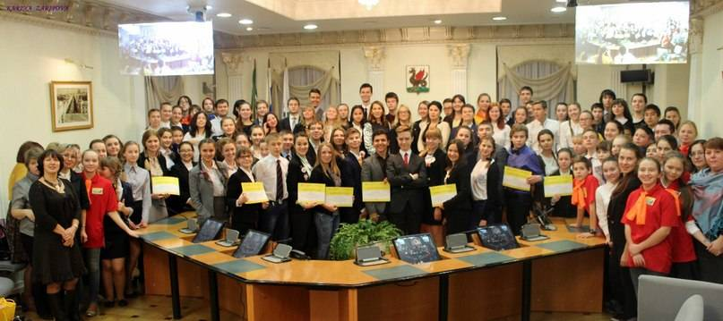
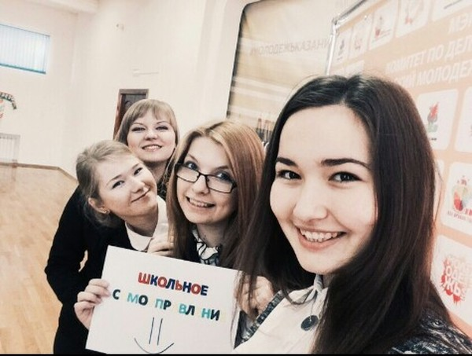
Детские общественные объединения
Участники детского движения- 60172 ребенка,
57, 2% от общего количества школьников

Slide 13
Победители мероприятий в рамках ДОО
Номинация | Ф.И.О учащегося | Учреждение
Лидер ДОО 11-13 лет | 1место- Ерёменко Софья 2 место- Ахметзянова Эндже 2 место-Вагапова Алсу 3 место-Хисматуллина Регина | ДОО «Содружество»; Гимназия №139 ДОО «Сэлэт»; СОШ №111 ДОО «Творцы нового века»; СОШ №34 ДОО «Союз наследников Татарстана» СОШ №173
«Будущее Республики» | 1место- Батюкова Ева 2 место- Такидзе Гугули | ДОО «Ровесник-Ровеснику» СОШ №70 ДОО «Созвездие» Гимназия №8
Лидер ДОО 14-18 лет | 1 место-Бойчук Виолетта | ВПК «Зарничник», Гимназия №102
«ЗОЖ» | 1место- Костина Александра 2 место- Ибрагимова Альбина | ДОО «Ровесник-Ровеснику» СОШ №70 Центр «Ресурс» «SMS дети»
«Старт в будущее» | 1 место- Ахметвалеев Данияр | «Миг»; Гимназия №125
«Открытие года» | 2 место- Абросимова Дарина | ДОО «Под крылом доброты»; СОШ №35
«Руководитель ДОО 18+» | 2 место- Ионенкова Ирина Геннадьевна | ДОО «Содружество» ;ООС «Лидер»; Гимназия №139
«Лидер столицы» | Ионенкова Ирина Геннадьевна | ДОО «Содружество»; ООС «Лидер»; Гимназия №139

Slide 14
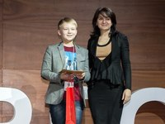
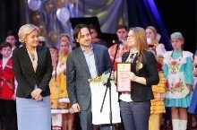
Детские общественные объединения
Специальная премия Совета детских организаций РТ
Галимьянов Мирас- ДОО «Содружество»
Гимназия № 139 Приволжского района
Денежная премия- 15000 рублей.
Победитель конкурса на лучшую идею нового логотипа «Артек»
Софьина Анастасия- ГДДТ им.А.Алиша
СОШ № 18 Вахитовского района
Главный приз- бесплатная поездка на
юбилейную смену «Артек»

Slide 15
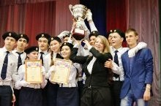
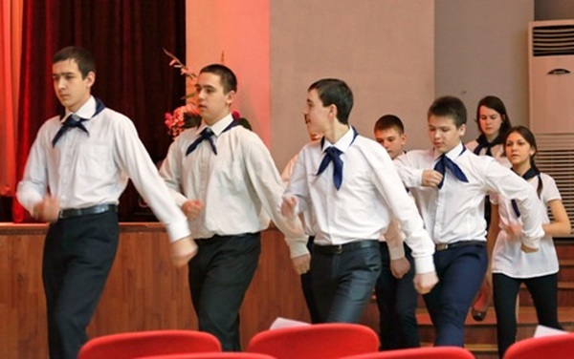
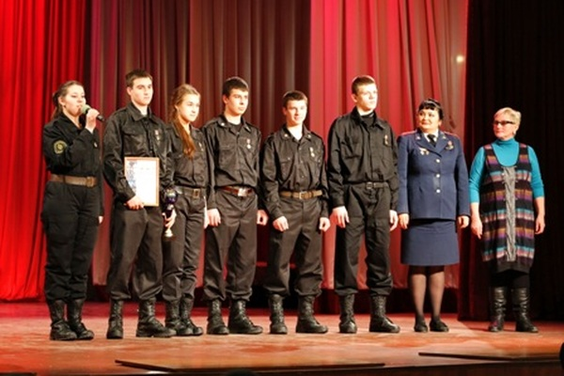
«Самый лучший правоохранительный отряд»
Лучший правоохранительный отряд г.Казани в 2015 году
-отряд «Закон и порядок»-
Лицей № 5 Вахитовского района

Slide 16
Городской конкурс пришкольных лагерей
Победители среди общеобразовательных учреждений:
1 место- СОШ № 35
Приволжского района
2 место- Гимназия № 102
Московского района
2 место- СОШ № 177
Ново-Савиновского района
3 место – СОШ № 23
Ново-Савиновского района

Slide 17
«Проекты»
«Урок музыки с оркестром»
Совместно с государственным оркестром РТ
«Музей-школе»
Совместно с Национальным музеем РТ
«Культурный дневник первоклассника»
Совместно с Министерством культуры РТ

Slide 18
Проект «Культурный дневник первоклассника»
«Самый культурный родитель»
Малафеева Гульнара Рафаилевна
Гимназия №7 Ново-Савиновского района
Терентьева Ольга Валерьевна
Гимназия №6 Приволжского района
Клинтакова Светлана Валерьевна
Гимназия №122 Московского района
Галиуллина Эльфира Фанимовна
«СОШ №175» Советского района

Slide 19
Проект «Культурный дневник первоклассника»
«Самый культурный
дневник первоклассника»
Район | Учреждения
Авиастроительный | Гимназия №10
Вахитовский | Гимназия № 27, СОШ №18
Кировский | Гимназия №№15, 152
Московский | Гимназия №122
Ново-Савиновский | Гимназия № 7 (2 чел)
Приволжский | Лицей № 83, Гимназия №6
Советский | СОШ №141,175

Slide 20
«Классный марафон»
Этапы реализации проекта:
1 этап: с 21 по 29 сентября
Официальный старт проекта
2 этап: с 1 октября по 30 ноября
Участие в акциях и мероприятиях
3 этап: с 1 по 5 декабря
Прием конкурсного видеоматериала

Slide 21
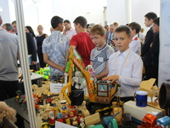
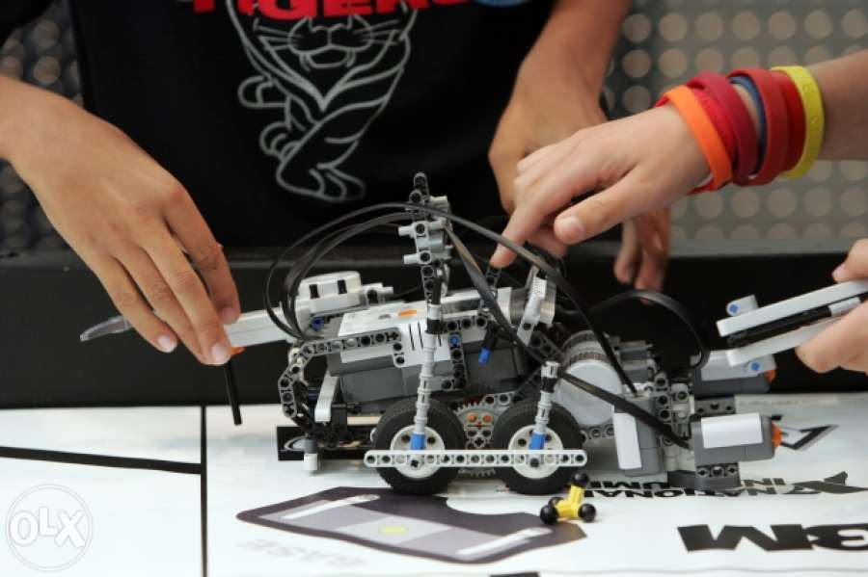
Участие в фестивале технического творчества
Отдел образования | Учреждения | Количество участников
Авиастроительный, Ново-Савиновский | «ЭКОиТТ»; СОШ № 177; ЦВР; Лицей №145 СОШ № 146; г.№7; СОШ № 23; СОШ № 43; СОШ № 103 | 33
Вахитовский, Приволжский | СОШ № 35; СОШ №12; СОШ № 13; г.№96; г.№19; г.№16; г№1; it-лицей | 22
Кировский, Московский | Лицей-интернат№ 2; ЦДТТ им.В.П.Чкалова; СОШ № 64;Г.№102;г.№2; СОШ №70; «Заречье»; СОШ №34; Г.№4 | 36
Советский | Г.№126; СОШ № 84; ЦДТ «Дербышки»; г.№ 125; Л.№ 121; ЦДТ «Детская академия» | 15
В фестивале приняли участие 0,1% от числа всех школьников города

Slide 22
Республиканская олимпиада юных изобретателей «Кулибины XXI»
Номинация: «Старшая группа»
1 место- Шакиров Карим, Гимназия №19 Приволжского района
(Золотая медаль, денежная премия-3000 рублей)
2 место- Бурова Инна, Лицей №145 Авиастроительного района
(Серебреная медаль, денежная премия-2000 рублей)
3 место- Хузина Равиля, It-лицей Приволжского района
(Бронзовая медаль, денежная премия-1000 рублей)
3 место- Козинец Виктория, Лицей №145 Авиастроительного района
(Бронзовая медаль, денежная премия-1000 рублей)
3 место- Сафаргалиев Ильяс, Гимназия №19 Приволжского района
(Бронзовая медаль, денежная премия-1000 рублей)
Номинация:(младшая группа)
Поощрительное место- Ефимов Николай, Ефимов Владимир, Прогимназия №29
(денежная премия-по 1000 рублей)

Slide 23
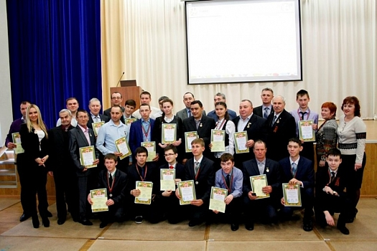
Республиканская олимпиада юных изобретателей «Кулибины XXI»
Сафин Алмаз Асхатович
педагог гимназии №19 Приволжского района
Загидуллина Эльза Халиулловна
педагог Прогимназии №29 Советского района

Slide 24
Республиканский конкурс «Школа после уроков»
Победители Республиканского гранта
на создание базовых площадок по направлению «Робототехника»:
МАОУ «Лицей-интернат №2» Московского района
МБОУ «Гимназия № 102 им.М.С.Устиновой» Московского района
МАОУ «Гимназия №19» Приволжского района
Всего в городе действуют
9 площадок
Отдел образования | Учреждения
Авиастроительный, Ново-Савиновский | ЦВР Авиастроит.района; МУК
Вахитовский, Приволжский | ЦДТТ «Факел»; СОШ №35; Гимназия №19
Кировский Московский | ЦДТТ им.В.П.Чкалова; Лицей-интернат №2; Гимназия №102
Советский | ЦДТ «Детская Академия»

Slide 25
Профилактика правонарушений
Федеральный закон «Об основах системы профилактики, безнадзорности и правонарушений несовершеннолетних»
Комплекс мер «Профилактика правонарушений и обеспечение охраны общественного порядка в г.Казани

Slide 26
Социально-психологическое тестирование
Количество учреждений | Количество учащихся в возрасте 13-18 лет | Количество учащихся, прошедших тестирование | Количество учащихся, не прошедших тестирование | Количество учащихся, прошедших тестирование на «Эффектон-студио» | Количество «группы риска»
159 | 37713 | 31899 85% | 5814 15% | 2057 6% | 1014 3,18%

Slide 27
Антинаркотический проект «EXIT»
Программа
«За здоровый образ жизни»
Антинаркотический проект
«SаМоSтоятельные дети»

Slide 28
Мероприятия по пропаганде ЗОЖ в 2014-2015 г.

Slide 29
Смотр кабинетов первичной профилактики ПАВ

Slide 30
Профилактика ЗОЖ
Лучшие кабинеты первичной профилактики
ПсихоАктивных Веществ 2014-2015 года:
Гимназия № 139 Приволжского района
Школа № 8 Кировского района
Лицей № 159 Советского района
Школа № 132 Ново-Савиновского района

Slide 31
Антинаркотическая программа «Путь к успеху»
Показатели на месяц май | Кол-во детей в классах, работающих по программе «Путь к успеху» | Кол-во родителей, посетивших занятия по программе «Путь к успеху»
2012 год | 26034 | 22914
2013 год | 26104 | 23234
2014 год | 48442 | 44211
2015 год | 64650 | 58482
Необходим 100% охват
всех школ города
Антинаркотический проект
«SaМоSтельные дети»
Год | Кол-во объединений | Кол-во детей, заключивших контракт | Кол-во родителей, имеющие членскую карту
2012 | 19 | 435 | 194
2013 | 22 | 562 | 373
2014 | 33 | 801 | 438
Каждой школе
увеличить охват детей антинаркотическим проектом до 5%

Slide 32
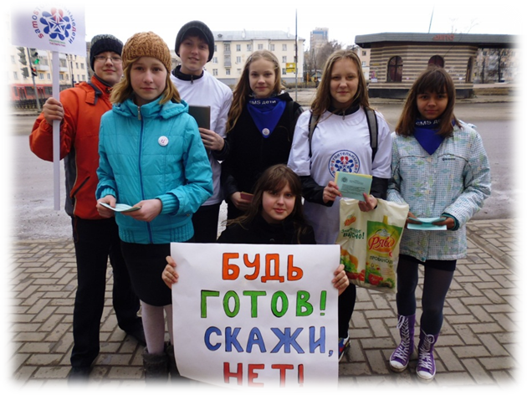
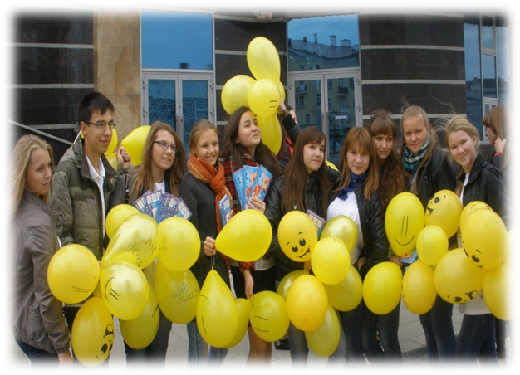
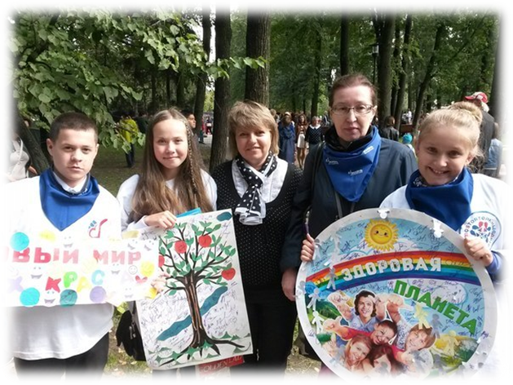
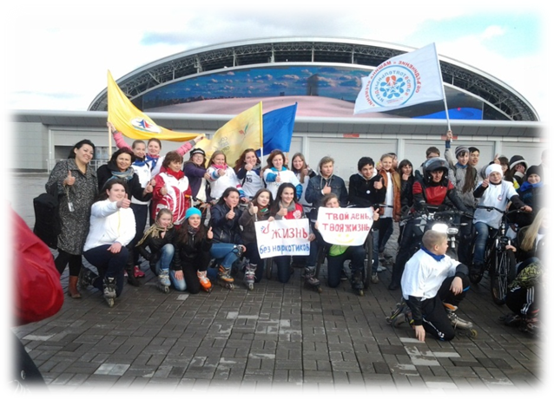

Slide 33
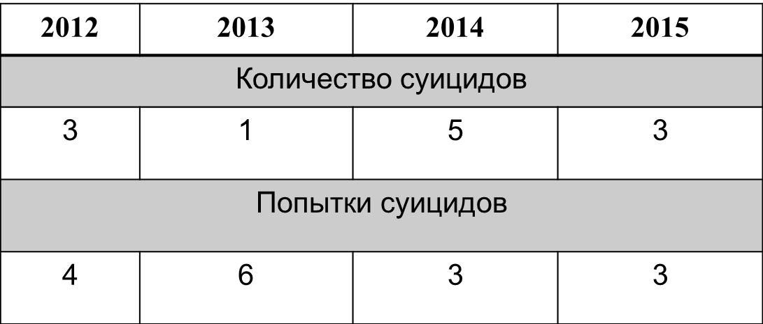
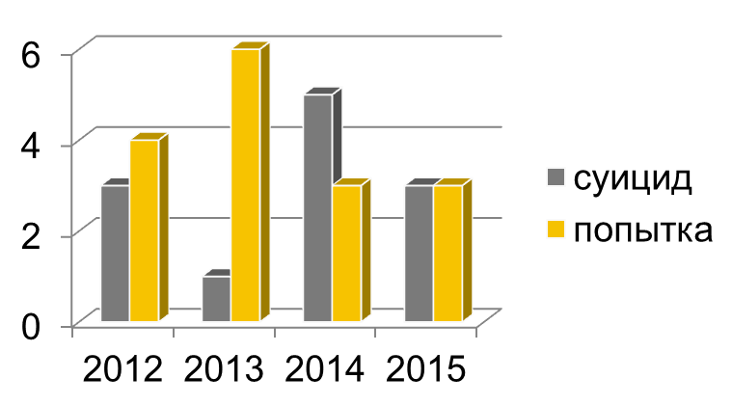
Сведения о суицидах за 2012-2015
Координационный центр – Центр психологической помощи детям «Ресурс»

Slide 34
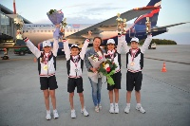
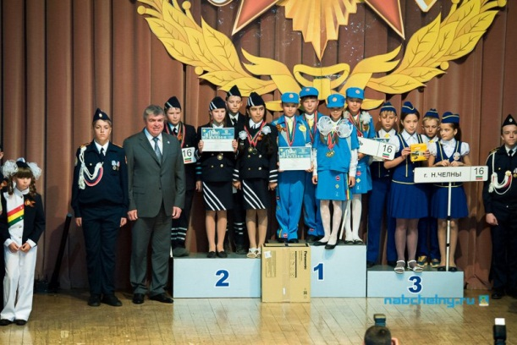
Вопросы безопасности
Сборная команда г.Казани (Гимназия №19; СОШ №177) заняли почетное 2 место на Всероссийском конкурсе «Безопасное колесо 2015»
Создание отрядов ЮИД в каждой школе
Участие в профильной смене Юных инспекторов движения
Поддержка лучших отрядов ЮИД конкурсами грантов
Ежегодные обследования работы всех образовательных организаций на предмет обучения несовершеннолетних правилам безопасного поведения на дорогах

Slide 35
Проблемы в сфере воспитания
Недостаточное соответствие воспитательных мер и результатов требованиям общества, запросам детей и родителей
Ослабление воспитательной роли семьи; семейное неблагополучие
Низкий уровень информационной безопасности подрастающего поколения
Наличие асоциальных проявлений в детской и подростковой среде (правонарушения, агрессивность, ксенофобия, употребление ПАВ)
Негативное влияния на формирование личности средств массовой информации, Интернета

Slide 36
Приоритетная задача:
Формирование высоконравственной личности, разделяющей российские традиционные духовные ценности, обладающей знаниями и умениями, которые отвечают вызовам XXI века, способной реализовать свой потенциал в условиях современного общества, готовой к мирному созиданию и защите Родины

Slide 37
Стратегия развития воспитания
в Российской Федерации на период до 2025 года
Распоряжение Правительства РФ от 29 мая 2015 г. № 996-р
Стратегия развития воспитания
обучающихся в Республике Татарстан на 2015-2025 годы
Постановление Кабинета Министров Республики Татарстан от 17.06.2015 №443
Муниципальная программа
«Развития образования г. Казань на 2015-2017 года»
Постановление Исполнительного комитета г.Казани от 11.06.2015 №2381

Slide 38
Программа развития образования на 2015-2017 г.
Проект воспитания юного Казанца:
Казань-город открытых сердец
Казань-город здорового детства
Казань-город экологической безопасности
Казань-город юных граждан
Казань-город единства

